Slide 1


শুভেচ্ছা

Slide 2

পরিচিতি
সেলিনা আকতার
জয়নগর মাধ্যমিক বিদ্যালয়।
দৌলতখান, ভোলা।
মোবাইল নং-০১৭৩১৪০২১৫২

Slide 3
কয়েকটি ইনপুট ডিভাইস এর নাম লিখতে পারবে।
শিখনফল
ইনপুট ডিভাইস এর গুরুত্ব ব্যাখ্যা করতে পারবে।

Slide 4
কম্পিউটার শিক্ষা
নবম শ্রেণী
দ্বিতীয় অধ্যায়
কম্পিউটার সংগঠন

Slide 5
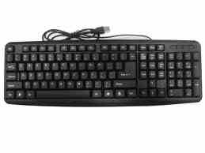
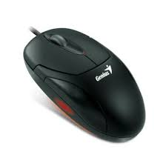
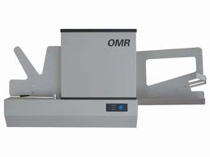
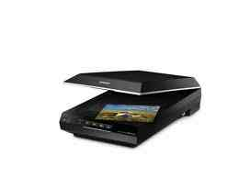
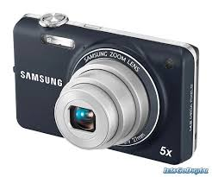
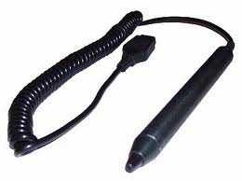
নিচের ছবিগুলো কিসের বলতে পারো ?

Slide 6
কম্পিউটারের ইনপুট ডিভাইস
কম্পিউটারের সাহায্যে কোন কাজ করার জন্য প্রথমে কম্পিউটারকে ঐ কাজের জন্য তথ্য প্রদান করতে হয়। যে সকল যন্ত্রের মাধ্যমে কম্পিউটারে তথ্য দেওয়া যায় তাকে ইনপুট ডিভাইস বলে।

Slide 7
কী-বোর্ড
কী-বোর্ড: কী-বোর্ডের মাধ্যমে কম্পিউটারে তথ্য প্রদান করা হয়। কম্পিউটারের কী-বোর্ডের সাহায্যে টাইপ করা ছাড়াও কম্পিউটারকে প্রয়োজনীয় সব ধরনের নির্দেশ প্রদান করা হয়। এটি একটি অত্যাবশ্যকীয় ইনপুট ডিভাইস।

Slide 8
মাউস
মাউস: মাউসের সাহায্যে কম্পিউটারকে বিভিন্ন প্রকার নির্দেশ প্রদান করা হয়। আমরা যদি একটি ছবি আঁকতে চাই তাহলে তা কী-বোর্ড দিয়ে করা যায় না। আমরা মাউস নাড়িয়ে তা করতে পারি।

Slide 9
স্ক্যানার
স্ক্যানার: যে কোন প্রকার ছবি, মুদ্রিত বা হাতে লেখা কোনো ডকুমেন্ট অথবা কোনো বস্তুর ডিজিটাল প্রতিলিপি তৈরি করার যন্ত্রের নাম হচ্ছে স্ক্যানার।

Slide 10
ওএমআর
ওএমআর: এটিও একটি ইনপুট ডিভাইস। আলোর প্রতিফলন বিচার করে এটি বিভিন্ন ধরনের তথ্য বুঝতে পারে। বহুনির্বাচনি প্রশ্নের উত্তরপত্র যাচাইয়ে এটি ব্যাপকভাবে ব্যবহৃত হচ্ছে।

Slide 11

ডিজিটাল ক্যামেরা
ডিজিটাল ক্যামেরা: ডিজিটাল ক্যামেরার মাধ্যমে ছবি তুলে তা কম্পিউটারে প্রবেশ করানো হয় এবং তা দিয়ে ছবি সম্পাদনার কাজসহ গবেষণার কাজ করা হয়। তাই ডিজিটাল ক্যামেরাও কম্পিউটারের ইনপুট ডিভাইস।

Slide 12
দলীয় কাজ
দল - ক
কম্পিউটারের ইনপুট ডিভাইস বলতে কী বুঝায় ?
ইনপুট ডিভাইসের গুরুত্ব আলোচনা করে খাতায় লিপিবদ্ধ কর।
দল - ক

Slide 13
মূল্যায়ন
কম্পিউটারের প্রধান ইনপুট যন্ত্রের নাম কী ?
স্কানার কোন ধরনের ডিভাইজ ?

Slide 14

বাড়ীর কাজ
কম্পিউটারের প্রধান ইনপুট যন্ত্র কী-বোর্ডের বর্ণনা খাতায় লিখে আনবে।

Slide 15




